Slide 1
Cloud 시스템과 게시판

Slide 2
메뉴구성도
Header.php
Board.php
Cloud.php
Form_join.php
Form_login.php
Form_memctrl.php
Form_file.php
Form_member.php
Form_wirte.php
Form_post.php
Form_member.php
Path.php
파일 | 설명
Header.php | 홈페이지 상단에 공통적으로 보여지는 header부분을 담당하는 파일 php의 기능 중 include로 모든 페이지에서 불러오게 됨
Board.php | 게시판 목록을 보여주는 부분을 담당하는 파일
Form_member.php | 회원의 정보를 보여주며 관리자나 본인인 경우에는 정보 수정 가능하게 하는 파일
Form_write.php | 글 작성/수정이 가능한 페이지를 담당하는 파일
Form_post.php | 게시글을 볼 수 있는 페이지를 담당하는 파일
Form_memctrl.php | 관리자가 회원들의 정보를 관리할 수 있는 페이지를 담당하는 파일
Cloud.php | 클라우드 페이지를 담당하는 파일
Form_file.php | 클라우드에 올려진 파일의 정보를 확인 하거나 이름변경 삭제를 담당하는 파일
Form_join.php | 회원가입 페이지를 담당하는 파일
Form_login.php | 로그인 페이지를 담당하는 파일
Path.php | Php 웹페이지의 기능을 관리하는 파일들이나 폴더들에 대한 경로를 관리하는 파일 php기능 중 include 기능을 활용

Slide 3
기능 파일
filectrl
memctrl
postctrl
reviewctrl
Chdir.php
Delete.php
Dowload.php
Newdir.php
Rename.php
Upload.php
Home.php
Edit.php
Delete.php
Delete.php
Join.php
Login.php
Logout.php
Unjoin.php
Edit.php
Write.php
Edit.php
Write.php
Checklogin.php
파일 | 설명
Home.php | 각 ctrl파일 폴더를 기준으로 form파일들이 있는 상대경로가 저장된 파일
Checklogin.php | 현재 로그인 된 상태인지 확인한 후 로그인 된 상태라면 해당 로그인 된 아이디가 DB내에 존재하는 지 확인하는 php
Filectrl | Cloud와 관련된 파일 컨트롤을 하는 php들이 저장된 폴더(download.php는
Memctrl | 유저와 관련된 컨트롤을 하는 php들이 저장된 폴더
postctrl | 게시글과 관련된 컨트롤을 하는 php들이 저장된 폴더
reviewctrl | 댓글과 관련된 컨트롤을 하는 php들이 저장된 폴더

Slide 4
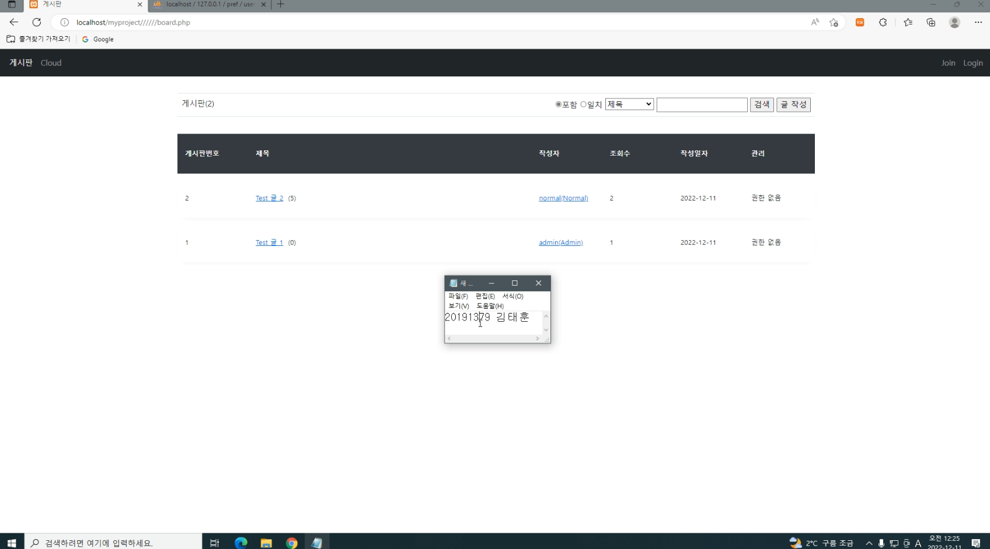
웹페이지 디자인 + 기능 사용 영상
웹페이지 디자인+사용
회원 권한별 페이지 구성
유튜브 영상을 사진에 하이퍼 링크로 걸어뒀습니다.

Slide 5
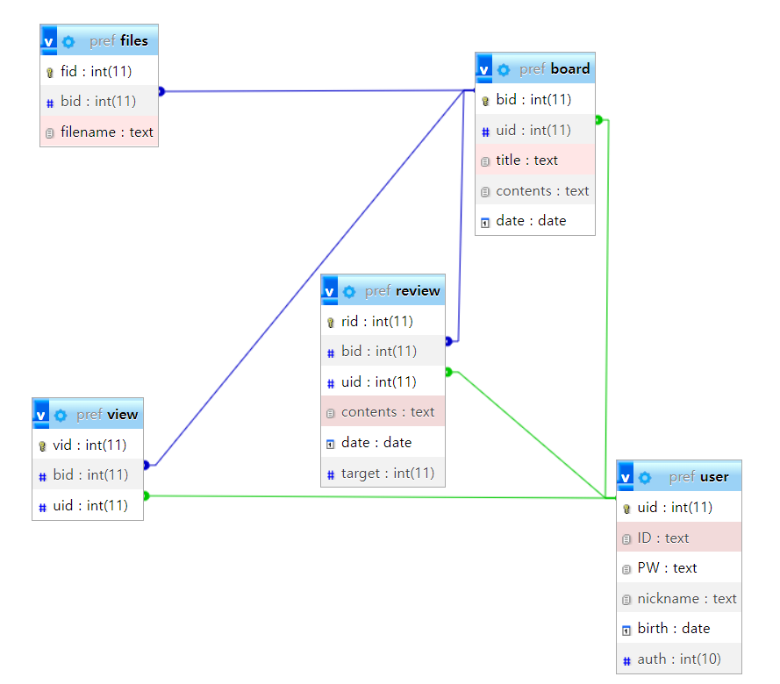
DB 관계도
테이블명 | 설명
User | 사용자의 정보 포함
Board | 게시글 정보
Review | 댓글과 대댓글 정보
Files | 첨부파일 정보
View | 게시글 조회 정보(조회수로 활용)
관계들은 모두 수정 삭제에 대해서 CASCADE로 연결됨

Slide 6
대댓글 알고리즘(인접리스트 활용)
Review 테이블
Rid | … | Target
1 | … | NULL
2 | … | 1
5 | … | 1
6 | … | 5
7 | … | 2
8 | … | 7
9 | … | NULL
13 | … | 9
17 | … | NULL
18 |  | 7
인접리스트
1
2
5
6
7
8
9
13
17
18
하위 댓글 rid
2 | 5
7
6
8 | 18
13
댓글 출력
수준 | 1 | 2 | 3 | 4
출력순서 | 1 | 2 | 7 | 8
 |  |  |  | 18
 |  | 5 | 6
 | 9 | 13
 | 17
최종 댓글 출력 결과
1
2
7
8
18
5
6
9
13
17
다음과 같이 구성된 Review 테이블을 이용함
이때 Target은 해당 댓글의 상위 댓글의 Rid값을 넣음
각 행의 rid값을 인접리스트의 head에 두고 Target값이 NULL이 아니면 Target이 가리키는 Rid 값에 현재 Rid값 추가
Review테이블에서 target=NULL인 행의 rid값을 시작으로 인접리스트의 값들을 재귀함수로 이어서 연결
최종적으로 숫자 대신 내용을 입력하면 됨 각 수준에 맞도록 tab을 입력하면서 대댓글 관계를 표현하면 됨

Slide 7
조회수 알고리즘
Board 테이블
Bid | … | View
1 | … | 384
2 | … | 122
3 | … | 453
5 | … | 13
…
view 테이블
Vid | Bid | Uid
1 | 1 | 12
2 | 2 | 12
3 | 1 | 23
4 | 1 | 46
…
추가적인 조회수 열 생성
조회수 변경: 게시글을 확인할 때 해당 게시글의 조회수를 +1 하는 방식
조회수 확인: 그냥 bid를 기준으로 하나의 행을 가져오면서 view의 값을 가져오면 됨
장점:저장공간의 낭비 적고,확인하는데 오래 걸리지 않음
단점:중복조회도 인정하게 되어 실질적인 조회수를 알 수 없음
조회수 열이 아닌 View 테이블을 만들어서 관리
조회수 변경: 게시글을 확인할 때 bid값과 uid값이 일치하는 행이 존재하지 않으면 bid값과 uid값을 inser해줌
조회수 확인: bid값이 일치하는 행을 찾아낸 결과에서 행의 수를 출력하면 됨
장점:중복조회가 발생하지 않고, 기능의 확장이 용이함
단점:n개의 게시글과 m명의 회원수가 있을때 최대 n*m개의 행이 존재할 수 있음
활용 예
관리자가 해당 게시글을 누가 확인 했었는지 확인할 수 있는 조회하는 기능
어떤 게시글 종류를 선호하는지 판단하는 기능
view 테이블에 조회 시간을 추가하면 사용 기록 조회로도 사용할 수 있는 충분히 기능을 확장 할 수 있음

